Slide 1
COMUNICAÇÃO, IDENTIDADE E PRÁTICAS SÓCIO-CULTURAIS
Prof. Dr. Márcio Guerra

Slide 2
Objetivos
Trabalhar o conceito de cultura que contribuirá para o entendimento da formação do povo brasileiro
Apresentar e demonstrar a definição de historiografia da cultura

Slide 3
CULTURA
O que é cultura?
Notes:
A proposta é que o professor estimule o debate sobre cultura. Espera-se que o aluno responda: é o modo de vida de uma sociedade, as tradições...

Slide 4
cultura
Para que estudar cultura?
Notes:
Espera-se que o aluno responda: É importante para entendermos a sociedade. Tais como: comportamentos, aspectos religiosos, tradições de um povo...EX: . Albinos Durante décadas, os albinos da África - conhecidos como "tribo de fantasmas”, “zeros” e “invisíveis” – sofrem um tratamento terrível nas mãos de seus próprios vizinhos e são assassinados por suas partes do corpo que, se crê, trazem boa fortuna e cura todos os tipos de males. Em muitos países africanos - mas é mais comum na Tanzânia - albinos são assassinados na rua. Seus restos são usados em macabras poções humanas pelos curandeiros tradicionais para tratar os doentes.

Slide 5
Historiografia Social
Historiografia é o registro escrito da história, ou seja, a produção escrita da cultura.

Slide 6
Historiografia Social
É preciso salientar que a produção intelectual no Brasil é muito recente .

Slide 7
Historiografia Social
No final da década de 70, as produções começaram a se firmar, nos anos 80 e 90, ganharam projeção e com os mestrados e doutorados espalhados por todo o país, as pesquisas se tornaram mais intensas.
Notes:
Aqui pode –se falar um pouco sobre a educação, que historicamente, era para poucos. Existia uma parte considerável ( o grosso) da sociedade que nunca chegou a concluir o ensino secundário ( pobres e negros)

Slide 8
Historia Social
A História social teve início com uma revista, na França em 1929, com Lucien Febvre e Marc Bloch
Notes:
Eles vão romper com a historiografia tradicional, factualista e centrada nas decisões de grandes homens, em batalhas e em estratégias diplomáticas.

Slide 9
História social
Ou seja, contra ela propunha uma história- problema onde o homem em sociedade constitui o objeto final da pesquisa histórica

Slide 10
História social
Na década de 30 a História dos Annales, como ficou conhecida a nova história, se preocupou com a História social e econômica, sobretudo, a última.

Slide 11
História Social
Houve assim , como prática historiográfica, uma priorização dos fenômenos coletivos sobre os individuais.

Slide 12
História Social
Foi nas décadas de 50 e 60, que a história social, enquanto especialidade, começou a se firmar e se tornar hegemônica.
Notes:
Esse período foi marcado pelo apogeu dos estruturalismos. ( da antropologia estrutural e certas abordagens Marxistas) O que nos leva às chamadas lutas de classe.

Slide 13
Motivos:
Sobretudo pelas tensões sociais e pelos primeiros avanços da informática. A comunidade de historiadores não podia mais ignorar o social.

Slide 14
História das Mentalidades
Por fim, a década de 80 registra uma outra grande mudança na historiografia: o surgimento da História da mentalidades.
Ver:(História das mentalidades e história cultural – Ronaldo Vainfas IN: Domínios da História

Slide 15
Neste contexto surge o objeto de desejo de quase todos os cientistas sociais e , sobretudo, dos comunicadores. A história dos marginalizados.
Notes:
Aqui tem lugar, a minoria, os marginais, as mulheres, os homossexuais, o povo, o negro, os excluídos.

Slide 16
PORTANTO:
A História Cultural – campo historiográfico que se torna mais preciso e evidente a partir das últimas décadas do século XX, mas que tem claros antecedentes desde o início do século – é entre estas particularmente rica no sentido de abrigar no seu seio diferentes possibilidades de tratamento.

Slide 17
Campo do saber
A História Cultural é aquele campo do saber historiográfico atravessado pela noção de “cultura” (da mesma maneira que a História Política é o campo atravessado pela noção de “poder”, ou que a História Demográfica funda-se essencialmente sobre o conceito de “população”, e assim por diante).

Slide 18
Cultura, contudo, é um conceito extremamente polissêmico, notando-se ainda que o século XX trouxe-lhe novas redefinições e abordagens em relação ao que se pensava no século XIX como um âmbito cultural digno de ser investigado pelos historiadores.

Slide 19
Ao existir, qualquer indivíduo já está automaticamente produzindo cultura, sem que para isto seja preciso ser um artista, um intelectual, ou um artesão. A própria linguagem, e as práticas discursivas que constituem a substância da vida social, embasam esta noção mais ampla de Cultura. “Comunicar” é produzir Cultura, e de saída isto já implica na duplicidade reconhecida entre Cultura Oral e Cultura Escrita (sem falar que o ser humano também se comunica através dos gestos, do corpo, e da sua maneira de estar no mundo social, isto é, do seu ‘modo de vida’).

Slide 20
As noções que se acoplam mais habitualmente à de “cultura” para constituir um universo de abrangência da História Cultural são as de “linguagem” (ou comunicação), “representações”, e de “práticas” (práticas culturais, realizadas por seres humanos em relação uns com os outros e na sua relação com o mundo, o que em última instância inclui tanto as ‘práticas discursivas’ como as ‘práticas não-discursivas’).

Slide 21
Para além disto, a tendência nas ciências humanas de hoje é muito mais a de falar em uma ‘pluralidade de culturas’ do que em uma única Cultura tomada de forma generalizada. Trata-se no entanto de uma dimensão múltipla, plural, complexa, e que pode gerar diversas aproximações diferenciadas.

Slide 22
uma nova História Cultural interessar-se-á pelos sujeitos produtores e receptores de cultura – o que abarca tanto a função social dos ‘intelectuais’ de todos os tipos (no sentido amplo), até o público receptor, o leitor comum, ou as massas capturadas modernamente pela chamada “indústria cultural” (esta que, aliás, também pode ser relacionada como uma agência produtora e difusora de cultura). Agências de produção e difusão cultural também se encontram no âmbito institucional: os Sistemas Educativos, a Imprensa, os meios de comunicação, as organizações socioculturais e religiosas.

Slide 23
Para além dos sujeitos e agências que produzem a cultura, estudam-se os meios através dos quais esta se produz e se transmite: as práticas e os processos. Por fim, a ‘matéria-prima’ cultural propriamente dita (os padrões que estão por trás dos objetos culturais produzidos): as “visões de mundo”, os sistemas de valores, os sistemas normativos que constrangem os indivíduos, os ‘modos de vida’ relacionados aos vários grupos sociais, as concepções relativas a estes vários grupos sociais, as ideias disseminadas através de correntes e movimentos de diversos tipos. Com um investimento mais próximo à História das Mentalidades, podem ser estudados ainda os modos de pensar e de sentir tomados coletivamente.
http://campodahistoria.blogspot.com.br/2010/12/historia-cultural-um-panorama-teorico-e.html

Slide 24
Video
Vídeo: Gavião Kagerê

Slide 25
Texto I
Texto I.
A História cultural de Gilberto Freyre e Sérgio Buarque de Holanda e os novos rumos da historiografia brasileira.
(os alunos devem ler e comentar o texto).Cavalcante, Júnior.

Slide 26
Peter Burke (Stanmore, 1937) é um historiador inglês.
Doutorado na Universidade de Oxford (1957 a 1962), foi professor de História das Ideias na School of European Studies da Universidade de Essex, por dezesseis anos professor na Universidade de Sussex (1962) e professor da Universidade de Princeton (1967); atualmente é professor emérito da Universidade de Cambridge (1979).
Foi professor-visitante do Instituto de Estudos Avançados da USP (IEA – USP) de Setembro de 1994 a setembro de 1995, período em que desenvolveu o projeto de pesquisa chamado Duas Crises de Consciência Histórica.
Vive em Cambridge juntamente com a sua esposa, a historiadora brasileira Maria Lúcia Garcia Pallares-Burke, da Faculdade de Educação da Universidade de São Paulo.
Foi o historiador equatoriano Juan Maiguashca (professor de História Econômica de América Latina da Universidade de Toronto), discípulo de Chaunú, quem introduziu Peter Burke no mundo dos "Annales" (Escola dos Annales).
É também um dos maiores especialistas mundiais na obra de Gilberto Freyre. Escreveu, com a esposa Maria Lucia Pallares-Burke, o livro "Repensando os Trópicos". É autor de inúmeros artigos críticos, inclusive na imprensa, sobre o sociólogo pernambucano. Costuma indicar a relevância de Giberto Freyre para o estudo da cultura material - casa, mobílias, roupas, alimentos, etc.
https://www.youtube.com/watch?v=6qyyIcPGpEQ. Peter Burke ( Finalizar com esse vídeo)

Slide 27
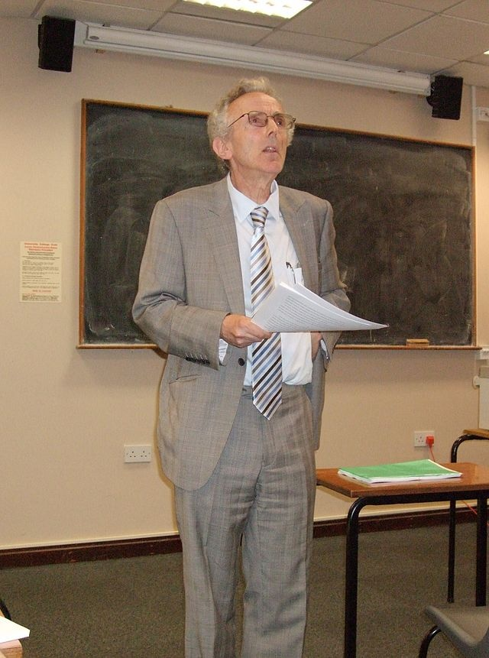
Peter Burke

Slide 28
Texto II
Para casa
Cultura e História social: Historiografia e pesquisa. Déa Ribeiro Fenelon
(Os alunos deverão fazer um resumo do texto e entregar. O professor deverá pedir um rápido comentário na ala seguinte).

Slide 29
AULA II
Falamos da Historiografia da cultura/social. A ideia é que tenham instrumentos para entenderem sua construção histórica.
No Brasil alguns autores se debruçaram para entendê-la. Compreender sua formação cultural/social que está diretamente ligada a sua formação econômica.

Slide 30
Autores e obras: os Clássicos
Gilberto Freyre – Casa Grande e Senzala
Darcy Ribeiro – O povo Brasileiro
Sérgio Buarque de Holanda- Formação Econômica do Brasil.
Raymundo Faoro. Os donos do poder
Caio Prado Júnior- Formação do Brasil Contemporâneo
Domínios da História- Organizado por Ciro Flamarion Cardoso e Ronaldo Vainfas

Slide 31
Objetivos

Slide 32
Para falar da nossa formação cultural precisamos entender que o Brasil é um País miscigenado.

Slide 33
A miscigenação
Nossa maneira de agir e pensar estão diretamente ligadas a três outras culturas:
Portuguesa
Indígena
Africana

Slide 34
A Guerra de reconquista
Para entender nossa formação cultural é preciso compreender como se deu a formação do Estado nacional Português.
O Território Português havia sido invadido pelos bárbaros.
Em 1385, a Guerra de Reconquista devolveu o território aos seus donos.

Slide 35
A Burguesia
A briga pela sucessão ao trono, com a morte do rei Fernando, acabou por dar poder a um segmento social que tinha poder econômico, mas não tinha poder político: a burguesia.
O rei Fernando era um entrave aos interesses da burguesia. Seu meio irmão ( Mestre de Avis) se aliou ao povo e à nobreza para impedir que a filha do Rei Fernando assumisse o trono.

Slide 36
Assume o trono o mestre de Avis irmão bastardo do Rei Fernando que ficou devendo favores à burguesia.
Vale lembrar que neste momento os mouros, povos conhecedores das atividades comerciais já praticavam comércio internamente.

Slide 37
Grandes navegações
Com as Grandes navegações e a necessidade de encontrar novas rotas marítimas além, é claro, de expandir território e a fé católica os portugueses chegaram nas Américas.
Quem quiser conhecer melhor sobre o período ver o filme:
1492 a conquista do paraíso.

Slide 38
Essas terras, como sabem, eram ocupadas pelos índios.
Viviam basicamente do que a terra oferecia Não produziam praticamente nada, já que eram nômades.
Acreditavam que Deus estava nos quatro elementos da natureza: fogo, água, ar, terra.

Slide 39
O achamento
O Brasil foi achado em 1500
Em 1530 a Coroa se vê obrigada a povoar essa terra.
Todas as terras descobertas deveriam ser ocupadas, caso contrário, elas poderiam ser redescobertas e ocupadas.
Com medo dos franceses que vinham fazer escambo com os índios, a coroa decide pela ocupação.

Slide 40
A empresa
Decidida pela ocupação e, sem encontrar, ouro e prata inicialmente, era preciso fundar aqui uma empresa que pudesse manter a pequena população sem representar gastos para a Coroa.
Tem início a Platation. Engenhos de açúcar.
Assim o povo se organizou às margens do litoral.

Slide 41
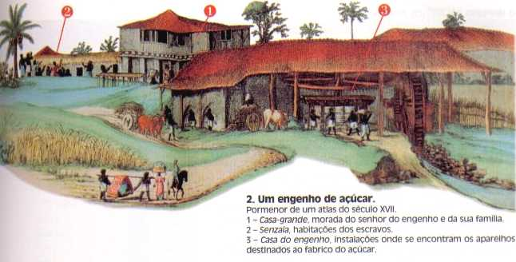
Engenho

Slide 42
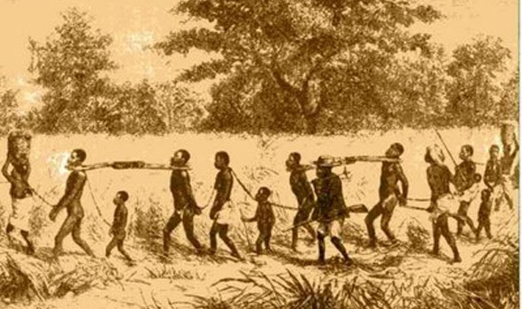
Sociedade Brasileira Colonial

Slide 43
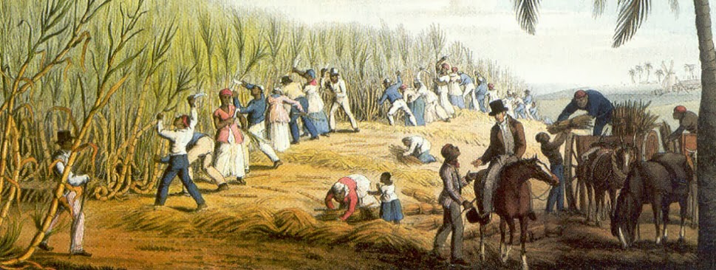
A “vida” no engenho

Slide 44
Escravidão
A primeira tentativa foi escravizar o índio.
Mas a principal mão-de-obra usada foi o negro africano.
Mão-de-obra e produto
Apresentar os videos:
https://www.youtube.com/watch?v=EdKoK7mHsQ8&list=PLnQk-NG0gj1_a5n8kdeOxSOUWObNLYqpE
https://www.youtube.com/watch?v=-du4gtIutn8

Slide 45
Gilberto Freyre
Casa Grande e senzala
Capítulo I: Características gerais da colonização portuguesa do Brasil:
formação de uma sociedade agrária, escravocrata e híbrida

Slide 46
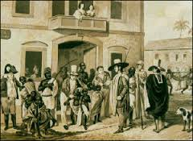
Mercado de escravos

Slide 47
Somente a partir de 1532 é que se organizou econômica e civilmente a sociedade brasileira. Sua principal base foi a agricultura, ao contrário do que aconteceu com outras colônias espalhadas pelo mundo no mesmo período, e não pela atividade de extrativismo, mais lucrativa porém predatória.

Slide 48
Esta não foi feita de forma aventureira, mas sim de forma a melhor aproveitar o território brasileiro com o mínimo custo e assentando-se nele, posto que se deu em grande parte de iniciativa particular, sem ampla ajuda do governo luso.

Slide 49
A formação social brasileira girou em torno da casa-grande. Lá que germinou muitos aspectos da cultura brasileira. E toda a estrutura em torno da casa-grande representa melhor que qualquer coisa as contradições da terra, convivendo em equilíbrio assimétrico entre o negro e o branco, o escravo e o senhor. Estes conviveram juntos dentro da casa-grande (serviços domésticos eram feitos por negros), palco mor dessa representação, ao qual até a Igreja Católica se submetia (havia uma capela nas casas-grandes, os padres vivam nas casas-grandes, alguns até como senhores de engenho).

Slide 50
A unificação do território nacional se deu em via da língua e da religião, considerada o cimento da sociedade, e muitas vezes foi conseguida á força. No Brasil não havia pureza de raças, uma vez que havia grande necessidade de ocupação territorial e colonização, se dando através da miscibilização, pois havia pouca gente no Brasil. Essa miscibilização pode ser confundida com sifilização, em termos de Brasil no período colonial, devido aos altos índices da doença no país com a chegada dos colonizadores.

Slide 51
A facilidade de miscibilidade do colonizador português foi explicada por Gilberto Freyre pelo fato do povo português ser um povo indefinido entra a Europa e a África, posto que Portugal foi invadida e dominada por mouros. Essa indefinição gerou o hibridismo português, que contribuiu em larga escala para a adaptação e colonização portuguesa do Brasil.

Slide 52
Pode se dizer enfim, que o grande trunfo do colonizador português foi sua mobilidade, pois apesar das enormes dificuldades impostas, este conseguiu sobreviver, colonizar e unificar essa enorme colônia em condições adversas, coisa que muitos povos europeus não teriam condições de realizar.

Slide 53
Capítulo II: O indígena na formação da família brasileira.
A chegada dos europeus á América desmantelou toda e estrutura social e econômica antes aqui predominante, desarticulando as bases da sociedade indígena. Essa degradação ao contato com os brancos, segundo Gilberto Freyre, é o resultado natural do encontro de uma sociedade de cultura mais avançada com uma de cultura menos avançada.

Slide 54
A relação dos portugueses com os índios no Brasil foi o que podemos chamar de mais branda do que o ocorrido nas colônias espanholas. Isso mais pela necessidade portuguesa de povoar o país e utilizá-los como escravos em plantações, onde a exploração do trabalho se diferenciava da exploração para o extrativismo preferido na colonização espanhol.

Slide 55
O extermínio dos índios não se deu de forma tão brutal quanto o extermínio à espanhola. Ficou escondido na reviravolta cultural que sofreram os índios no Brasil. Seja pelas mãos dos senhores de engenho, ou pelos jesuítas, seus costumes foram sendo reduzidos, batiam de frente com os costumes europeus que tentava se implantar aqui, acarretando no extermínio da população e da cultura indígena. Era o choque do imperialismo português com o comunismo indígena.

Slide 56
Os jesuítas foram os que melhor conseguiram estabelecer relações com os índios nessa época. Essas relações eram dificultadas pelo enorme número de tribos, costumes e idiomas presentes no Brasil naquela época. Pra facilitar a comunicação o tupi-guarani foi o artifício utilizado para a unificação da identidade indígena pelos jesuítas.

Slide 57
A cultura indígena era muito rica. A parte religiosa dessa cultura era cheia de magia e ritos, que muitas vezes os padres não aceitavam e proibiam-nos. Mesmo quando catequizados, os índios não perderam alguns de seus traços fundamentais.

Slide 58
É o caso da relação de íntima religiosidade entre as pessoas e os santos. No folclore, muitas lendas indígenas persistem. A humanificação de animais, os cruzamentos entre estes, gerariam seres dotados de poderes extras que povoam as lendas animalistas indígenas. Entre os ritos, podemos incluir a passagem para a vida adulta, realizada no início da puberdade.

Slide 59
O trabalho agrícola em uma aldeia indígena era, geralmente, realizado por mulheres, enquanto os homens eram responsáveis pela caça. Os índios viviam de forma sedentária. Com a chegada e ocupação dos portugueses, foram muito importantes nas bandeiras e na defesa do território nacional de embarcações piratas, por exemplo. Os índios conheciam o território como ninguém, viabilizando assim a exploração nacional. Porém, pelo fato dos índios brasileiros eram nômades, não se adaptaram à agricultura de monocultura.

Slide 60
Andavam sempre nuas e se ofereciam aos portugueses recém chegados, pois em muitas tribos os portugueses eram vistos quase como deuses, e essa seria a natural obrigação das índias. O índio não tinha também tanta noção de sexualidade, segundo Freyre. A poligamia era comum entre os índios, que achavam natural essas relações, pelas quais os conquistadores portugueses não estavam acostumados, e se viram vislumbrados.

Slide 61
Com os portugueses vieram também as doenças. A mortalidade infantil cresceu vertiginosamente. A sífilis também. A higiene do índio também foi drasticamente reduzida, ou pelo menos convertida a padrões ultramarinos. Persiste até hoje o conhecimento médico indígena, dos chazinhos e das ervas milagrosas, chegando a ser considerado superior ao dos médicos lusos e dominadores da ciência.
Foram várias as contribuições indígenas na cultura e colonização brasileira. Dentre elas podemos destacar a higiene e a dieta indígena, com peixes e frutas, que persistem até hoje.
http://viniciushelp.blogspot.com.br/2011/05/resumo-do-casa-grande-e-senzala.html

